Slide 1

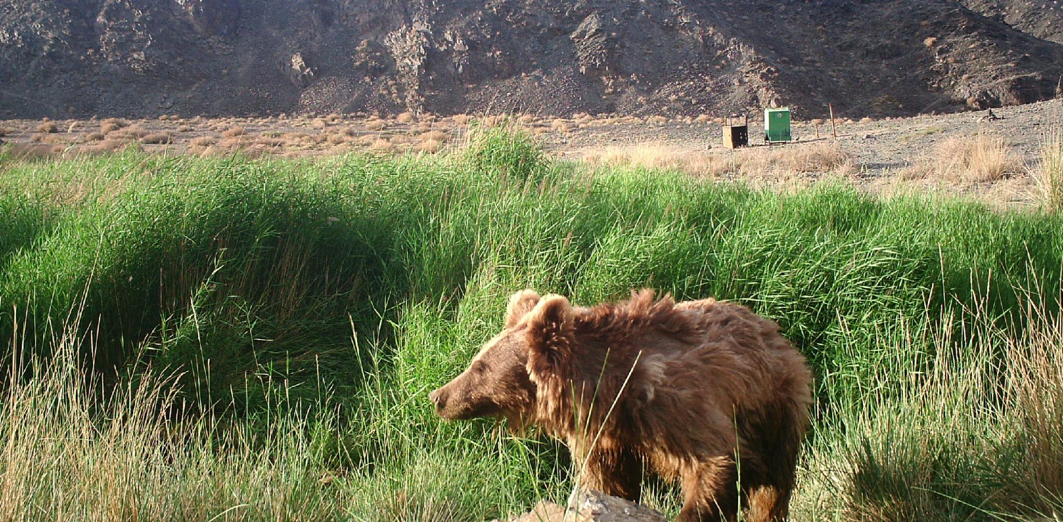
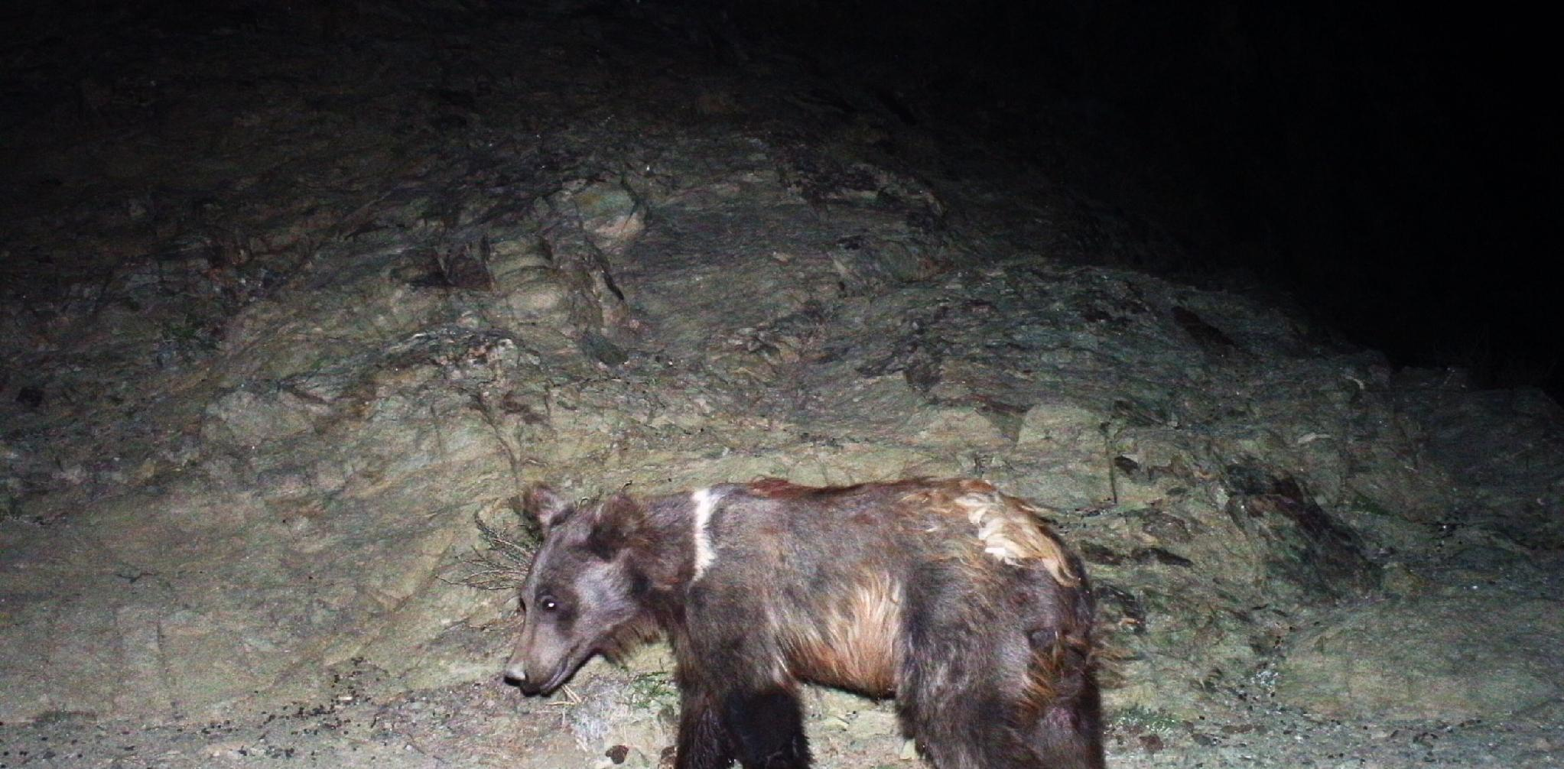
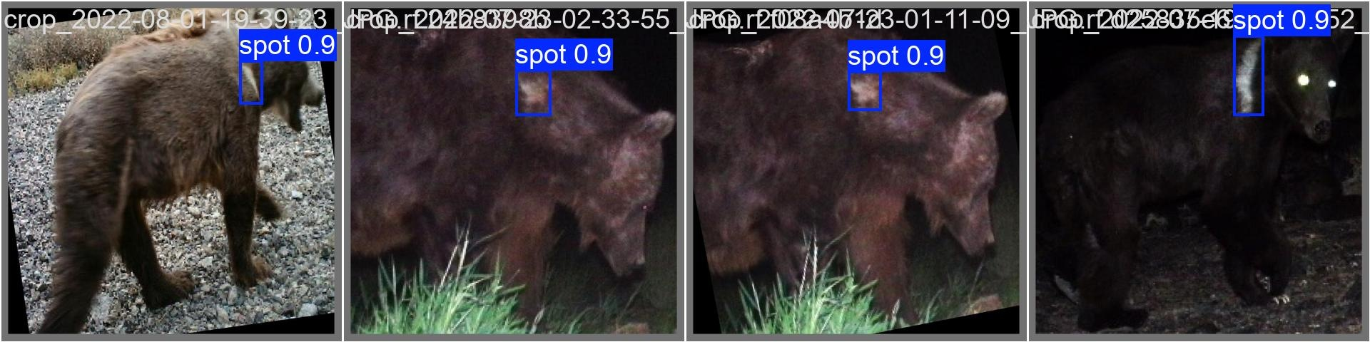
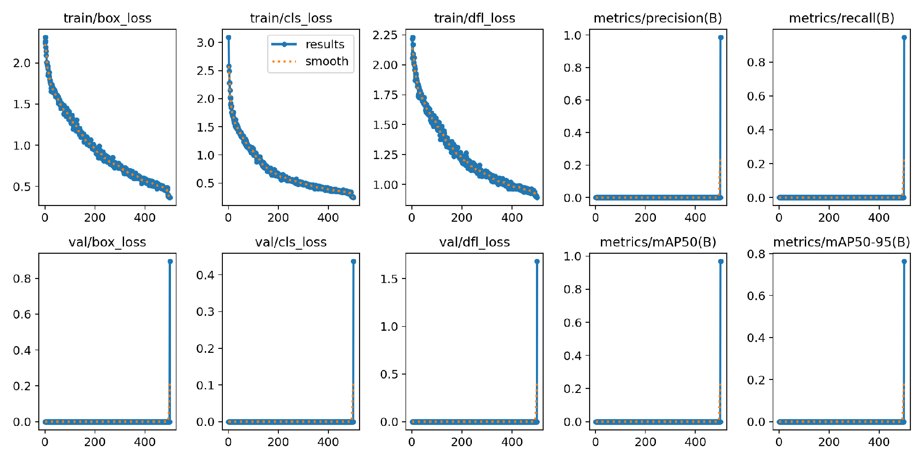
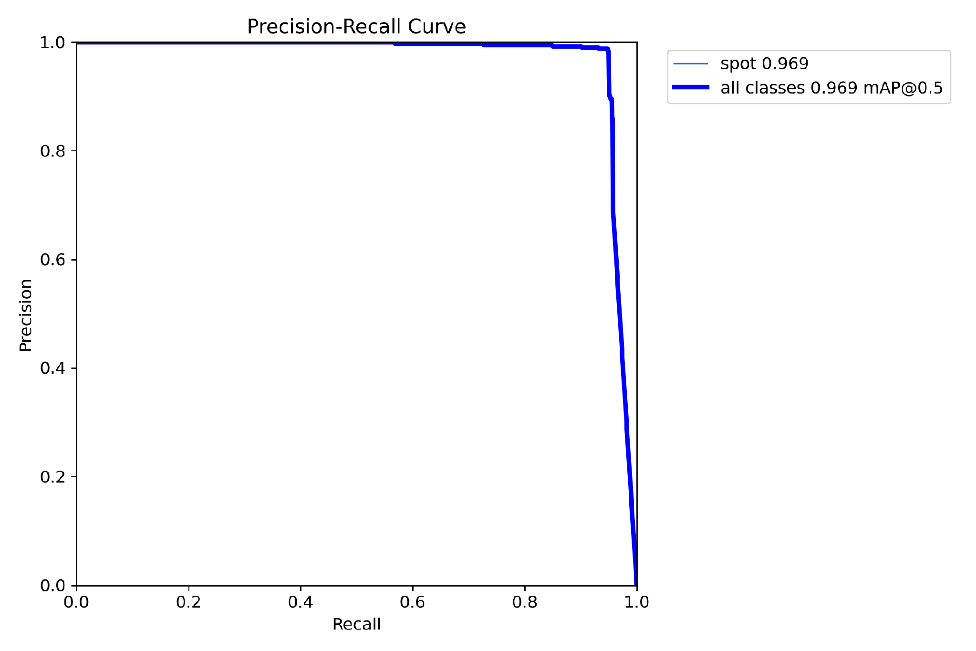
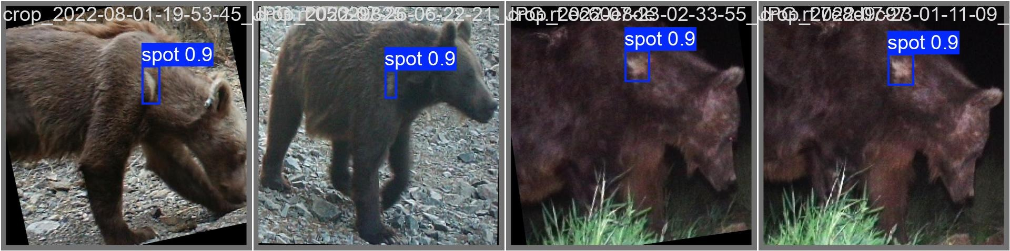
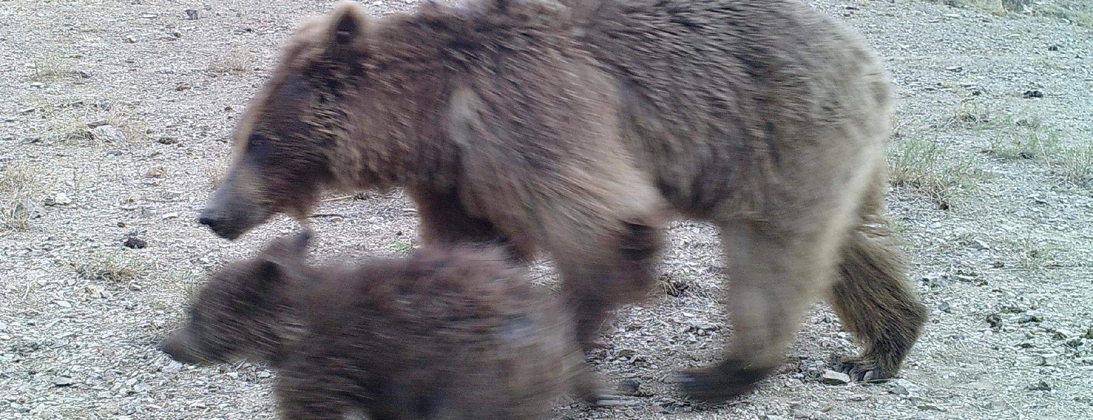
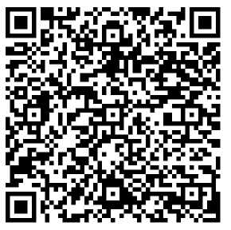
HIGHER ENGINEERING EDUCATION DEVELOPMENT (M-JEED) PROJECT
MONGOLIA–JAPAN JOINT RESEARCH – BUSINESS PARTNERSHIP 2026
17 September 2026 | Ulaanbaatar, Mongolia
RESEARCH
FIELD
КОМПЬЮТЕРЫН ХАРАА, ХИЙМЭЛ ОЮУН УХААНД СУУРИЛАН МАЗААЛАЙ БААВГАЙН БОДГАЛИЙГ ТАНИХ, ТОО ТОЛГОЙ БОЛОН ШИЛЖИЛТ ХӨДӨЛГӨӨНИЙГ ТОГТООХ
ICT / AI
Computer Vision
Wildlife Monitoring
Keywords: computer vision • YOLOv8 • re-identification • feature embedding • clustering • wildlife monitoring
ШУТИС, Мэдээлэл холбооны технологийн сургууль • ШУА, Биологийн хүрээлэн (Хөхтний экологийн лаборатори) • Tokushima University, STIR-Lab
МОНГОЛ ТАЛ / MONGOLIAN TEAM LEADER
ЯПОН ТАЛ / JAPANESE COUNTERPART
Б. Намжилдорж, Ph.D — ахлах багш, төслийн удирдагч
ШУТИС, Мэдээлэл холбооны технологийн сургууль, Мэдээллийн технологийн салбар
namjildorj@must.edu.mn | +976 9908 1572 | ШУТИС VI байр, 312 тоот
Баг: С. Өлзийбаяр (Ph.D) • А. Алтангэрэл (Ph.D) • Б. Золзаяа (Ph.D) • Н. Баттогтох (ШУА-БХ) • Э. Мөнхсүх (докторант)
Tokushima University — STIR-Lab
AI · Computer Vision · Data Science
Хамтарсан алгоритм хөгжүүлэлт, докторантын хамтарсан удирдлага, хамтарсан нийтлэл
Joint algorithm development • Co-supervision • Joint publication — partnership under discussion
1. АСУУДАЛ & ЗОРИЛГО
2. АРГА & ХАМТЫН АЖИЛЛАГАА
PROBLEM & OBJECTIVE
APPROACH & COLLABORATION
АСУУДАЛ:
Мазаалай (UU arctos arctos gobiensis) нь Монгол орны Говийн их дархан цаазат газрын А бүсэд тархан амьдардаг, цөлийн эсрэг тэсрэлт дасан зохицсон ховор баавгай юм. Тоо толгой нь 20–30 бодьгал гэж тооцоолдог боловч энэ тоо нь хэлбэлзэл ихтэй байдаг. Мөн цаг агаар, хүний үйл ажиллагаа, уур амьсгалын өөрчлөлтөөс шалтгаалан устах эрсдэл өндөртэй амьтан юм.
Бүх бодгальд GPS суурьлуулах боломжгүй тул бодгаль бүрээр ялган таних нь цаг, хөдөлмөр их зарцуулж, бодьгалын давхардал, орхих зэрэг хүчин зүйлээс хамаарч алдаа гарах эрсдэлтэй.
ЗОРИЛГО:
Мөр орчмын цагаан толбоны өвөрмөц хээнд тулгуурласан мазаалайн бодьгал бүрийг автоматаар ялган таних (re-identification) AI загварыг үүсгэх , мөн бодьгал бүрийн уст цэг болон баянбүрд хооронд хийж байгаа шилжилт хөдөлгөөнийг тодорхойлох явдал.
• Өгөгдөл: 2018, 2020, 2022, 2024 онд 13 уст цэгээс 4,916 зураг → мазаалай илэрсэн 1,392 зураг → мөрний цагаан толбо бүрэн харагдах, чанарын шаардлага хангасан 397 зураг (зүүн: 194 / баруун: 203; урт үс: 202)
• Өгөгдөл бэлдэх ба сургалт: Roboflow платформ ашиглан 427 зурагт тэмдэглэгээ хийсэн, YOLOv8x загвараар өөрийн загварыг сургасан.
• Хамтын ажиллагаа: ШУТИС-МХТС алгоритм боловсруулах, загвар сургах, үнэлэх; ШУА-Биологийн хүрээлэн — хээрийн камер, цуглуулах, экологийн шинжилгээний үнэлгээ; Япон тал — арга зүйн зөвлөгөө, хамтарсан судалгаа, өгүүлэл.
БОЛОВСРУУЛАЛТЫН ХООЛОЙ / PROCESSING PIPELINE
Толбо илрүүлэх
Сегментлэх
Онцлог шинжийн embedding
Хэмжээс бууруулах
Кластерчлах
Бодгалийн
ID
Говийн их дархан цаазат газар (А бүс), уст цэг
Мөрөн дээрх цагаан толбо — бодгалийн байгалийн “ID”
YOLOv8x загварын толбо илрүүлэлт (spot, итгэмжлэл 0.9)
3. ГОЛ ҮР ДҮН, ТЕХНОЛОГИ / БҮТЭЭГДЭХҮҮН
KEY RESULTS, TECHNOLOGY / PRODUCT
ГОЛ ҮР ДҮН / KEY RESULTS
• AI загварын мөрний цагаан толбны онцлогыг илрүүлэх нарийвчлал mAP@0.5 ≈ 0.99-д хүрсэн.
• Нийт 4,916 түүхийн зургаас мөрний толбо бүрэн харагдах, чанар хангасан 397 зураг сонгож re-ID судалгааны сургалтын өгөгдлийн багцыг бүрдүүлсэн.
• Өгөгдлийг зүүн/баруун тал болон үсний хэлбэрээр нь урт/богино гэж ангилан бодгаль дахин таних дараагийн шатны судалгаанд бэлтгэсэн.
• Зургийг ангилан ялгах үйл ажиллагааг автоматжуулснаар ажлын бүтээмж хэдэн долоо хоногоос хэдэн цаг хүртэл бууруулах боломжтой.
ХҮЛЭЭГДЭЖ БУЙ ГАРАЛТ / OUTPUTS
• WoS / Scopus-д бүртгэлтэй сэтгүүлд 1 өгүүлэл • 1 зохиогчийн эрхийн гэрчилгээ • 1 докторын урьдчилсан хамгаалалт • олон улсын хуралд илтгэл.
• ТЕХНОЛОГИ / БҮТЭЭГДЭХҮҮН — “Mazaalai-ID”
Камерын зургаас мазаалайн бодьгалыг автоматаар ялган таних, мазаалайн популяцийн тоо толгой болон шилжилт хөдөлгөөнийг тодорхойлох AI суурилсан системийг хөгжүүлнэ.
Илрүүлэх → Хэсэгчлэл → Онцлогийг оруулах → Кластер хийх → Бодьгалын ​​ID
• Гаралт: бодьгалийн ID каталог • уст цэг хоорондын шилжилтийн мэдээлэл • тарга тэвээргийн үнэлгээ • популяцийн үнэлгээ.
• Хөгжүүлэлтийн түвшин: TRL 3–4 — лабораторийн прототип, бодит хээрийн шинжилгээ дээр туршиж загварыг баталгаажуулах.
YOLOv8x сургалтын үзүүлэлтүүд (epoch = 500, 427 аннотацитай зураг)
Precision–Recall муруй (spot ангилал)
YOLOv8x загварын нарийвчлал: mAP@0.5 ≈ 0.99
Загварын сургалт• epoch = 500
Сургалтын өгөгдлийн багц (зүүн 194 / баруун 203): 397 зураг
Хээрийн камерын өөр өөр нөхцөл (өдөр, шөнө, IR) дахь толбо илрүүлэлтийн үр дүн
4. ПРАКТИК ХЭРЭГЛЭЭ & БИЗНЕСИЙН БОЛОМЖ
APPLICATIONS & BUSINESS POTENTIAL
ПРАКТИК ХЭРЭГЛЭЭ / APPLICATIONS
Ховор амьтны мониторинг: Байгаль орчны яам, ТХГН-ийн хамгаалалтын захиргаа, ШУА.
Олон улсын байгаль хамгаалал: WWF Mongolia, Denver Zoo, IUCN, UNESCO зэрэг байгууллагын хамгааллын хөтөлбөр, судалгааны өгөгдлийн платформд ашиглах боломжтой.
Бусад ховор амьтан: Арга зүйг ирвэс, аргаль, хулан, тахь зэрэг зэрлэг амьтны бодьгалыг дахин таних судалгаанд тохируулан ашиглах боломжтой.
ESG ба биологийн олон янз байдлын хяналт: Уул уурхай, эрчим хүч, дэд бүтцийн төслийн байгаль орчны нөлөөллийн үнэлгээнд бодьгалын тоо толгой, шилжилт хөдөлгөөний мониторинг хийх.
Сургалт, судалгаа: Компьютерын хараа, AI, өгөгдлийн шинжилгээний бодит кейс болон магистр, докторын судалгаанд ашиглах.
БИЗНЕСИЙН БОЛОМЖ / BUSINESS POTENTIAL
Wildlife Monitoring as a Service: Камерын түүхий өгөгдлийг автоматаар боловсруулж, бодгалийн ID, популяцийн мониторингийн тайлан гаргах захиалгат үйлчилгээ.
Технологи дамжуулалт ба лиценз: Edge-AI болон камерын төхөөрөмжтэй хослуулан, төхөөрөмж дээр шууд илрүүлэлт хийх (on-device detection) хамтарсан бүтээгдэхүүн хөгжүүлэх.
Гарааны компани ба олон улсын санхүүжилт: Гарааны компани байгуулах, JICA, JST, GEF зэрэг олон улсын грант, туршилтын (pilot) төсөлд хамтран оролцох.
ESG ба biodiversity monitoring: Уул уурхай, эрчим хүчний компаниудад зориулсан биологийн олон янз байдлын мониторинг, ESG тайлагналын шийдэл болгон хөгжүүлэх.
ЗОРИЛТОТ ХЭРЭГЛЭГЧ, ХАМТРАГЧ / TARGET USERS & PARTNERS
Байгаль орчны яам,
ТХГН-ийн хамгаалалтын
захиргаа
ШУА, Биологийн
хүрээлэн; их, дээд
сургуулийн судлаачид
WWF Mongolia · Denver
Zoo · IUCN · UNESCO
Уул уурхай, эрчим хүчний
компаниуд — ESG,
biodiversity тайлагналт
Бусад ховор амьтан:
ирвэс, аргаль, хулан, тахь
Олон улсын грант,
pilot төсөл: JICA, JST,
GEF
Мазаалай эх зулзагатайгаа — хээрийн автомат камерын бичлэг, Говийн их ДЦГ
5. ХАМТЫН АЖИЛЛАГАА, ҮР НӨЛӨӨ & ДАРААГИЙН АЛХАМ
PARTNERSHIP, IMPACT & NEXT STEPS
WE ARE LOOKING FOR / ХАМТРАН АЖИЛЛАХ ХЭЛБЭР:
☑ Joint R&D ☑ Pilot testing ☑ Technology transfer ☑ Co-supervision of PhD student ☐ Licensing / Investment
Байгаль: Мазаалай болон бусад ховор амьтныг хамгаалах шийдвэр гаргалтыг хэрэгжүүлэхэд чиглүүлэх, популяцийн мониторингийн үр ашгийг нэмэгдүүлэх.
Нийгэм: ШУА, ШУТИС болон олон улсын судалгааны байгууллагуудын урт хугацааны өсөлт, ховор амьтан хамгаалах талаарх олон нийтийн мэдлэгийг нэмэгдүүлэх.
Хүний нөөц: Докторант, магистрант, залуу судлаачдыг AI, компьютерын хараа болон зэрлэг амьтны мониторингийн огтлолцсон чиглэлээр чадавхжуулах.
Эдийн засаг: Камерын их хэмжээний өгөгдлийг боловсруулахад цаг хугацаа, хөдөлмөрийг бууруулах.
4,916 → 397
Түүхий зураг → Re-ID сургалтын багц
15 сар
Төслийн хугацаа
20–30
Тоо толгойн үнэлгээ
ДАРААГИЙН АЛХАМ / NEXT STEPS
2027.01 – 03
Өгөгдлийн багц бэлтгэх, YOLO загварыг дахин сургах
2027.04 – 06
Загварын аргуудыг үнэлэх, re-IDыг турших, камерыг бичлэгийн горимд шилжүүлэх
2027.07 – 09
Хээрийн шинэ өгөгдөл цуглуулах, бодьгал тус бүрийг дахин илрүүлж таних
2027.10 – 12
Олон улсын сэтгүүлд өгүүлэл бэлтгэх, докторын урьдчилсан хамгаалалт хийх
2028.01 – 04
Эцсийн тайлан боловсруулах, арга зүйг түгээн дэлгэрүүлэх, зохиогчийн эрхийн гэрчилгээ авах
6. ХОЛБОО БАРИХ / CONTACT & BUSINESS MATCHING
Team Leader: Б. Намжилдорж, Ph.D | Institution: ШУТИС, Мэдээлэл холбооны технологийн сургууль, Мэдээллийн технологийн салбар
E-mail: namjildorj@must.edu.mn | Phone: +976 9908 1572 | Хаяг: ШУТИС VI байр, 312 тоот, Улаанбаатар, Монгол Улс
Хамтрагч байгууллага: ШУА, Биологийн хүрээлэн — Хөхтний экологийн лаборатори (Н. Баттогтох)
POWERPOINT TEMPLATE 40 × 90 cm (1:2 SCALE) → PRINT AT 200% = 80 × 180 cm

